Slide 1
PLANIFICACIÓN CLASES VIRTUALES SEMANA N° 36 Clase N°2 5 año A FECHA: 3/12/20.
Colegio Jean Piaget
Mi escuela, un lugar para aprender y crecer en un ambiente saludable

Slide 2
ASIGNATURA /CURSO | Lenguaje y Comunicación / 5 AÑO A
NOMBRE DEL PROFESOR/A | Ximena Gallardo M.
EDUCADORA DIFERENCIAL | Estrella Letelier-
OBJETIVO DE APRENDIZAJE PRIORIZACIÓN NIVEL 1 | OA 04 Analizar aspectos relevantes de narraciones leídas para profundizar su comprensión: interpretando el lenguaje figurado presente en el texto; expresando opiniones sobre las temáticas que presenta.
INDICADORES DE EVALUACIÓN PARA OA | Explican, oralmente o por escrito, expresiones de un texto leído que usen lenguaje figurado. Expresan, oralmente o por escrito, una postura frente a la acción de un personaje y la fundamentan con ejemplos del texto
CONTENIDO /HABILIDADES | Comprensión Lectora (La leyenda) COMPRENDER- EXPLICAR-ANALIZAR- INTERPRETAR- FUNDAMENTAR.
OBJETIVO DE LA CLASE | Leer comprensivamente un fragmento de la novela "Misterio en la Tirana". Analizaremos sus aspectos relevantes, interpretaremos algunas palabras en sentido figurado y escribiremos una opinión sobre las temáticas que presenta
EVALUACIÓN | Responder ticket de salida y enviar a ximena.gallardo@colegio-jeanpiaget.cl ENVIAR FOTOGRAFÍA POR WSP 56- 964519597

Slide 3
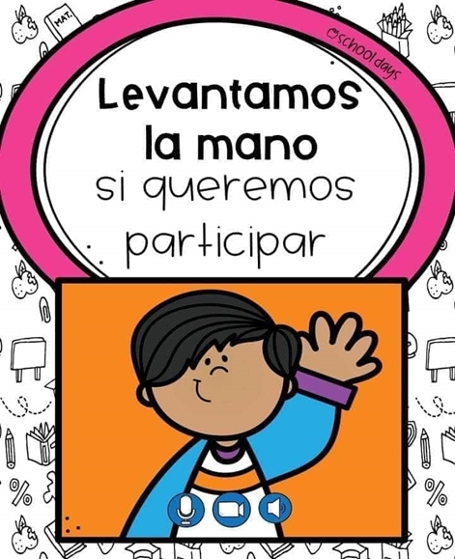
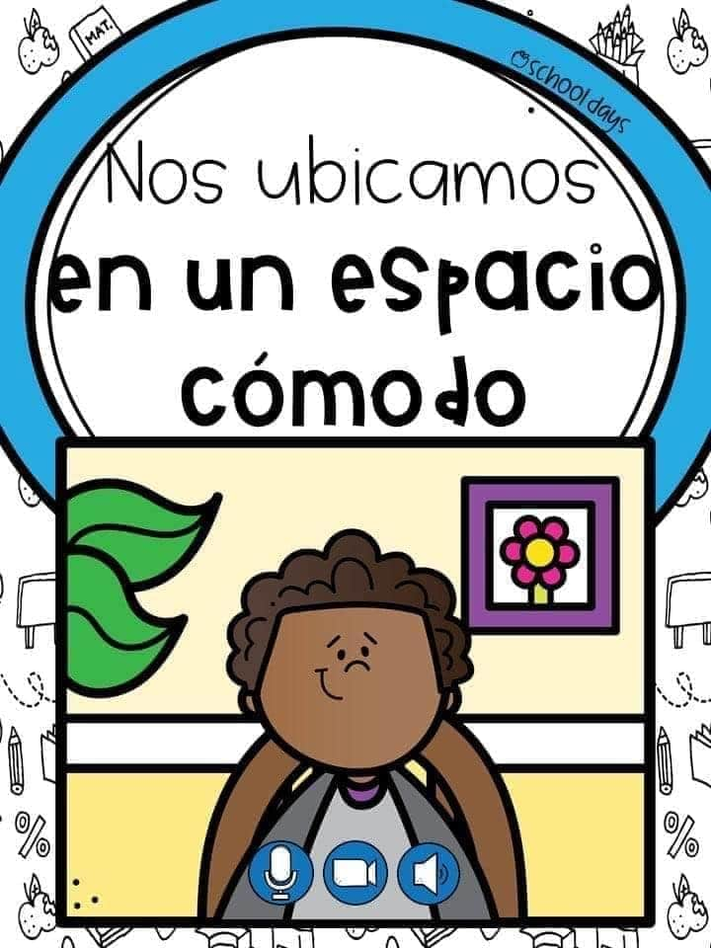

Slide 4
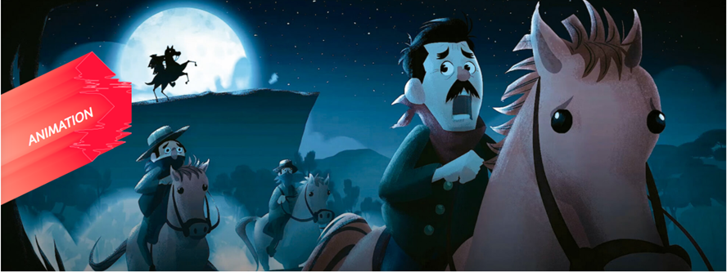
Inicio Activación Conocimientos Previos
Responde en tu cuaderno:
1.- ¿Qué es una leyenda? ____________________________________________________________________________________________________________________________________________________
2.- ¿Conoces alguna? ____________________________________________________________________________________________________________________________________________________

Slide 5
MOTIVACIÓN
TE INVITO A VER LA LAYENDA DE LA AÑAÑUCA
https://www.youtube.com/watch?v=GUZsXw1qw0U
¿De qué crees que tratará esta leyenda?
¿Quiénes serán sus personajes?
¿Qué será la Añañuca?

Slide 6
PROFUNDICEMOS NUESTROS CONOCIMIENTOS
La leyenda
La leyenda es una narración de hechos fantásticos que se transmiten por tradición generalmente oral. La palabra tiene su origen en el latín "legenda" que significa lo que ha de ser leído'. Se trata, por lo tanto, de un relato o una colección de narraciones sobre hechos imaginarios, que se conservan dentro de la tradición de un pueblo, pero están basados en situaciones o personajes reales -seres humanos en su mayoría, debido a que lo sobrenatural no es una obligación dentro de la leyenda-.
Muchos de estos han sido deformados por la admiración o la fantasía, indicándose los lugares geográficos en donde ocurren, la mayoría de las veces, con mucha precisión.

Slide 7
OBJETIVO DE LA CLASE.
En esta clase leeremos comprensivamente un fragmento de la novela "Misterio en la Tirana". Analizaremos sus aspectos
relevantes, interpretaremos algunas palabras en sentido figurado y escribiremos una opinión sobre las temáticas que
presenta

Slide 8
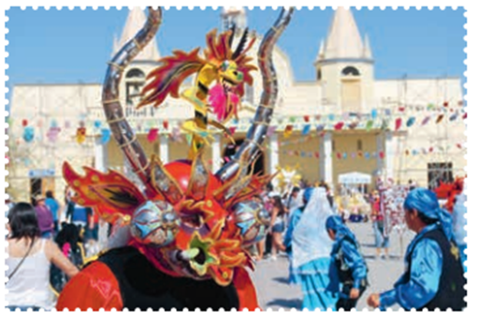
DESARROLLO DE LA CLASE
RECUERDA QUE EN ESTA ETAPA TRABAJAREMOS CON NUESTRO TEXTO LECTURA
Responde en tu cuaderno las preguntas que se presentan a continuación:
En la página 156, observa la imagen de “Una fiesta llena de historia”.
.

Slide 9
¿Qué actividad crees que están realizando las personas de la fotografía?
______________________________________________________________________________________________________________________________________________
• Pensando en el contexto en que se sitúan esas personas, ¿qué crees que sienten?, ¿qué harías tú en su lugar?
______________________________________________________________________________________________________________________________________________
• ¿En qué zona de Chile se realiza esta fiesta? ¿Qué conoces de ella? Si no la conoces, pregunta en tu familia sobre esta fiesta religiosa.
______________________________________________________________________________________________________________________________________________
______________________________________________________________________________________________________________________________________________

Slide 10
LEO Y COMPRENDO
Claves del contexto
A lo largo de Chile se llevan a cabo diversas celebraciones religiosas dedicadas a la Virgen, a Cristo y a los santos, en distintos momentos del año. Una de ellas es la fiesta de La Tirana, realizada en honor a la Virgen del Carmen, que se realiza en las cercanías de la ciudad de Iquique. Se trata de un gran acontecimiento, en la que los devotos visitan a la Virgen y le rinden homenaje con bailes y cantos, vestidos con coloridos trajes. Tan importante es esta tradición, que uno de estos bailes ha sido declarado Patrimonio de la Humanidad por la Organización de Naciones Unidas para la Educación, la Ciencia y la Cultura (Unesco).
El texto que leerás a continuación trata de la aventura que viven los jóvenes Cósima, Diego y Pablo durante la celebración. Estos amigos se han conocido durante las vacaciones, y Cósima decide invitarlos a un paseo a Iquique, adonde sus padres deben viajar por asuntos de negocios. Los jóvenes ven en esta invitación una oportunidad para conocer el mágico desierto y la tradicional fiesta de la Tirana.
:

Slide 11
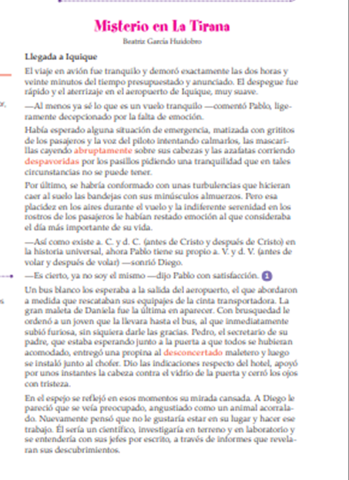
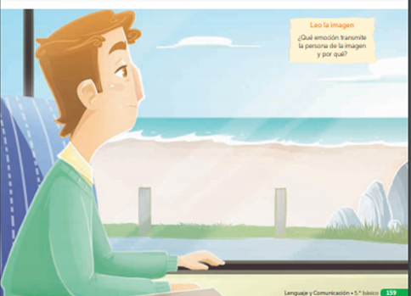
Leeremos comprensivamente un fragmento de la novela "Misterio en la Tirana
ANTES DE LEER
¿Qué elementos piensas que debe tener una historia para ser un “misterio”?
• Observa el texto. ¿En qué época crees que ocurre la historia?
Vocabulario
abrupto: áspero, violento, rudo.
despavorido: lleno de temor,
horror o espanto.
desconcertado: turbado, sorprendido
DURANTE LA LECTURA
3 ¿Cuál ha sido la actitud de Daniela durante el viaje?
4 Según el texto, ¿cuál es la diferencia entre pampa y desierto?

Slide 12
[Localizar información]
1. ¿Cuál es la leyenda que da origen a la fiesta de La Tirana?
2. ¿Qué influencia tuvieron las salitreras en el desarrollo de la fiesta de
La Tirana?
[Relacionar e interpretar información]
3.-¿Qué costumbres o actividades de la gente del norte de Chile se pueden
inferir del texto?
4. En la pregunta anterior, inferiste algunas costumbres del norte de Chile, ¿qué
estrategias usaste para lograrlo? Piensa en un ejemplo de libro o película
que conozcas donde se representen costumbres de culturas que no conocías y comenta cómo se relacionan con la historia.
5. ¿Cuál es la interpretación que se le da al enunciado “la vida puede ser muy
triste si no hay nada en qué creer”?
[Reflexionar sobre el texto]
6.- ¿Cómo consideran que fue la reacción de los distintos personajes frente a la desgracia de Francisco?

Slide 13
CIERRE
TE INVITO A REALIZAR UN MAPA CONCEPTUAL CON LO TRABAJADO HOY.
Leyendas leídas o vistas
LA LEYENDA
características

Slide 14
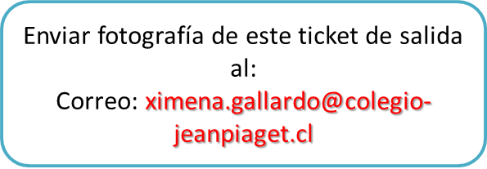
«Daniela fue la última en aparecer. Con brusquedad le ordenó a un joven que la llevara hasta el bus, al que inmediatamente subió furiosa, sin siquiera darle las gracia».
Luego de leer la acción de Daniela ¿qué opinión tienes sobre su actitud?
¿Te has encontrado en una situación parecida a Daniela y cuál fue tu actitud ? De lo contrario que crees que tendría que haber hecho Daniela? Fundamenta tu respuesta
Menciona un ejemplo del lenguaje Figurado encontrado en la Leyenda leída
Explican, oralmente o por escrito, expresiones de un texto leído que usen lenguaje figurado.
Expresan, oralmente o por escrito, una postura frente a la acción de un personaje y la fundamentan con ejemplos del texto

